Slide 1


Резервное копирование и восстановление данных.
Лекция 11
Ст. преподаватель: Абдикаров Рамзат Рахмятжанович 1877787@gmail.com

Slide 2
Содержание
Введение
Резервное копирование и восстановление данных.
Резервное копирование с использованием mongodump
Основные параметры утилиты mongodump.
Создание резервной копии базы данных.
Регулярное резервное копирование базы данных
Использование mongorestore для восстановления и переноса базы данных MongoDB
Пример восстановления БД newdb
Альтернативный вариант
Резервное копирование MongoDB в Veeam Backup and Replication

Slide 3
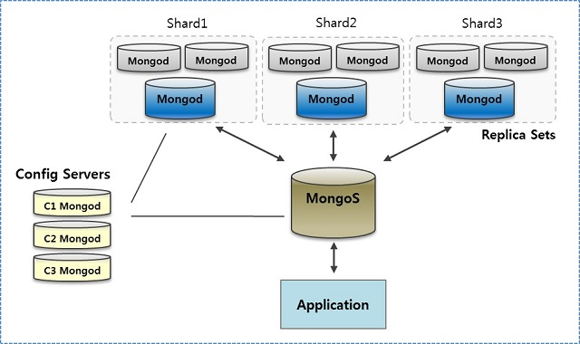
Введение
Резервное копирование (бэкап) данных — это процесс создания копий данных для защиты от потерь в случае аварий, сбоев, ошибок или других непредвиденных ситуаций. В этой лекции мы рассмотрим основные методы резервного копирования и восстановления данных в MongoDB, а также примеры для выполнения этих операций.
Notes:
Сегодня мы поговорим о NoSQL технологиях — группе систем управления базами данных, которые отличаются от традиционных реляционных СУБД, использующих SQL. В последние годы NoSQL базы данных приобрели большую популярность благодаря своей гибкости и способности эффективно работать с большими объемами данных, которые сложно или невозможно эффективно обработать с помощью классических реляционных моделей.
Мы рассмотрим основные типы NoSQL систем, такие как столбцовые, графовые, документоориентированные и ключ-значение, а также обсудим их особенности, области применения и преимущества по сравнению с реляционными базами данных. Этот подход позволяет гибко управлять данными, учитывая специфику современных распределенных систем и разнообразие требований к хранению и обработке информации.

Slide 4
Резервное копирование с использованием mongodump
mongodump — это утилита, которая создаёт бэкап всех коллекций в базе данных MongoDB в формате BSON (бинарный формат). Это один из самых простых и популярных способов резервного копирования.
Mongodump Может экспортировать данные из:
Автономные развертывания
Наборы реплик
Разделенные кластеры
Бессерверные экземпляры
Вы можете использовать MongoDB Database Tools для миграции с самостоятельно размещенного развертывания на MongoDB Atlas .

Slide 5
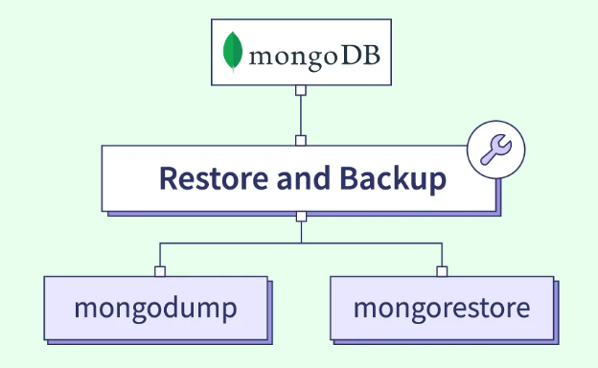
Основные параметры утилиты mongodump:
--db — указывает имя базы данных для бэкапа.
--out — указывает директорию, в которую будет сохранён бэкап.
--collection — указывает коллекцию, для которой будет создана резервная копия.
--host — указывает хост MongoDB, если сервер работает не на локальной машине.
--gzip — сжимает данные в процессе создания резервной копии.

Slide 6


Создание резервной копии базы данных
Создаем каталог /var/backups/mongobackups:
Затем запускаем команду mongodump:
Результат должен будет выглядеть следующим образом:

Slide 7

Регулярное резервное копирование базы данных
Редактор crontab:
Вставьте в командную строку crontab следующую команду mongodump:
Удля удаления всех резервных копий старше семи дней
Открыть редактор crontab
В добавляем строку для расписания

Slide 8
Использование mongorestore для восстановления и переноса базы данных MongoDB
Восстановление данных — это процесс, при котором данные из резервных копий восстанавливаются в базу данных. Как и при создании резервных копий, MongoDB предоставляет несколько методов восстановления.
Восстановление с помощью mongorestore
Утилита mongorestore позволяет восстановить данные из бэкапа, созданного с помощью mongodump. Команда может восстанавливать как отдельные коллекции, так и целые базы данных
Восстановление с использованием журнала операций (oplog) Для восстановления данных с использованием журнала операций нужно использовать опцию --oplogReplay, чтобы восстановить операции после создания бэкапа и гарантировать консистентность данных.

Slide 9
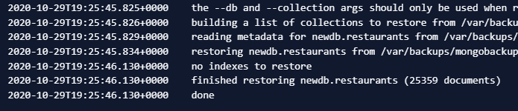
Пример восстановления БД newdb
Команда для восстановления копии с временной меткой
Результат

Slide 10
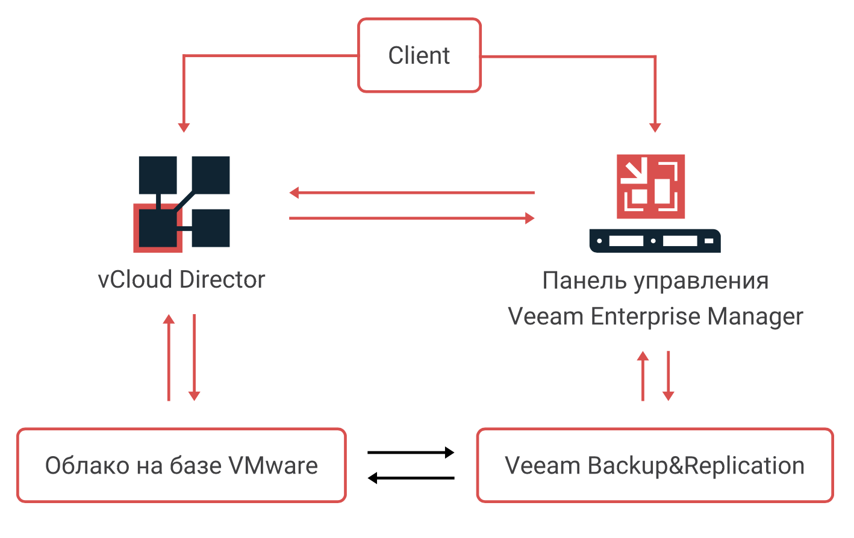
Альтернативный вариант
Veeam — это популярное решение для резервного копирования и восстановления данных, которое активно используется в корпоративных и облачных инфраструктурах для защиты данных и обеспечения их доступности. Veeam предоставляет надежные и эффективные инструменты для бэкапов виртуальных, физических и облачных машин, а также для защиты данных в различных средах.
Как работает

Slide 11
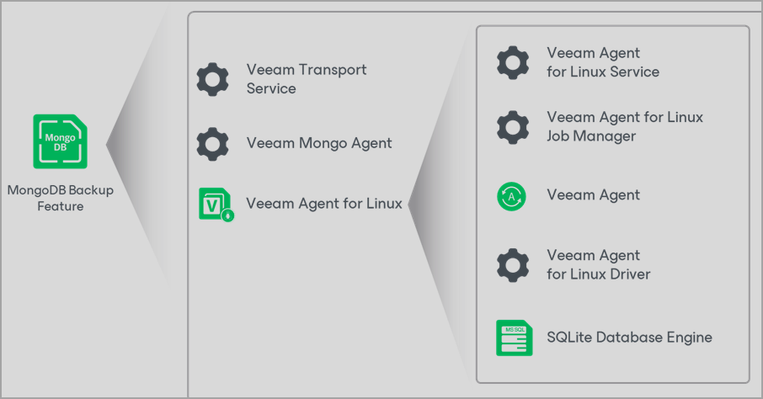
Резервное копирование MongoDB в Veeam Backup and Replication
Требования для резервного копирования MongoDB:
MongoDB 7.0, MongoDB 6.0 или MongoDB 5.0.
Поддерживаются только 64-битные версии ОС для сервера базы данных: Debian 9 или
новее, RHEL 6.2 или новее, CentOS 6.2 или новее, Oracle Linux 6.2 или новее, Rocky 8.0 или новее, Alma 8.0 или новее, SLES 12 SP4 – SP5, SLES 15 SP1 – SP5, Ubuntu 16.04 или новее.

Slide 12
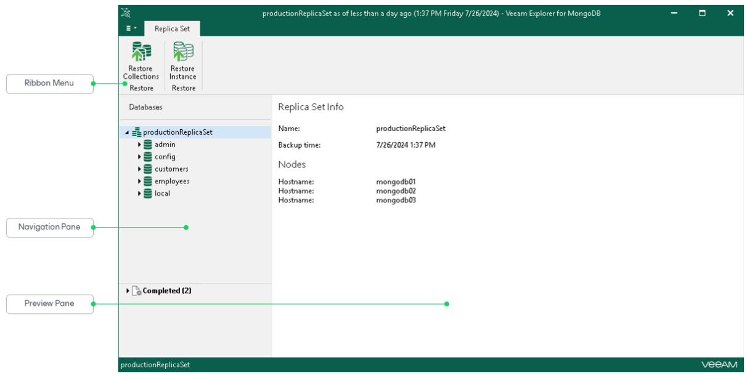
Резервное копирование MongoDB в Veeam Backup and Replication

Slide 13
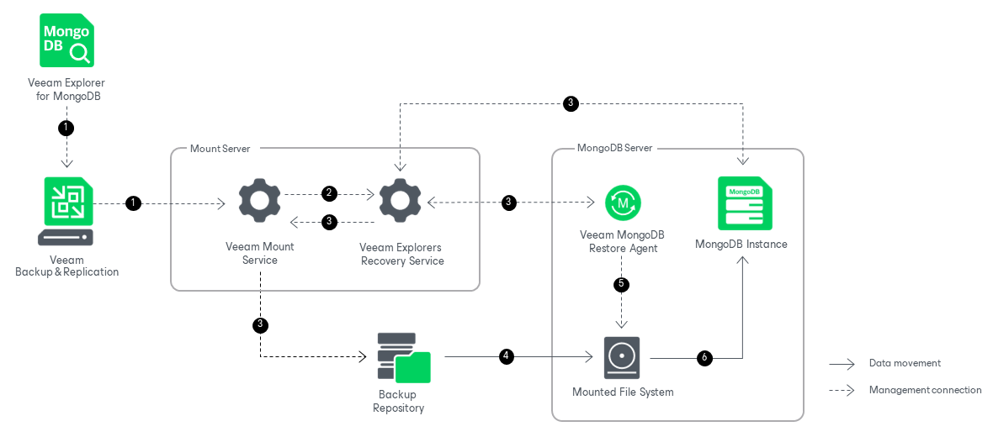
Резервное копирование MongoDB в Veeam Backup and Replication

Slide 14
Заключение
Каждая из этих утилит играет важную роль в управлении MongoDB. Утилиты для резервного копирования и восстановления, такие как mongodump и mongorestore, позволяют защитить данные и восстановить их в случае потерь. Утилиты для экспорта и импорта, такие как mongoexport и mongoimport, упрощают работу с данными, позволяя переносить их между различными системами. Утилиты мониторинга, такие как mongostat и mongotop, помогают отслеживать состояние и производительность базы данных, что важно для поддержания её нормальной работы.

Slide 15
Спасибо за внимание!

